Slide 1

Séance 7 — Comptes, Profils, Permissions et Diagnostic avancé
CHAFIK MOUSTAID — FORMATEUR
TECHNIQUE SUPPORT INFORMATIQUE
Séance 7 : Comptes, Profils, Permissions et Diagnostic avancé
Manuel de Formation Maître — Durée : 4 Heures — Niveau N1→N2 — Formation distance individuelle Teams
Version 1 — Juin 2026

Slide 2
Séance 7 — Comptes, Profils, Permissions et Diagnostic avancé
CHAFIK MOUSTAID — FORMATEUR
📋 SOMMAIRE DE LA SÉANCE 7
P1
P2
Architecture interne d'un compte Windows — SID, groupes, droits
Les profils utilisateurs — structure, NTUSER.DAT, corruption
P3
P4
Groupes, droits locaux et Access Token
Permissions NTFS en profondeur — ACL, ACE, héritage
P5
P6
Diagnostic professionnel complet — méthode par couches
Cas pratiques N2 et checklist de fin de séance
SID = identité système | Profil = environnement | NTFS = contrôle d'accès fichiers | Access Token = clé d'accès totale
Les illustrations du Word original sont reproduites une par slide pour un maximum de clarté.
Version 1 — Juin 2026

Slide 3
Séance 7 — Comptes, Profils, Permissions et Diagnostic avancé
CHAFIK MOUSTAID — FORMATEUR
🔑 PARTIE 1 — ARCHITECTURE INTERNE D'UN COMPTE WINDOWS
1 — Nom visible (Username)
2 — SID (Security Identifier)
Le nom visible est l'étiquette affichée dans l'écran de connexion, C:\Users, gestion des comptes.
⚠️ Le nom visible n'est PAS l'identité réelle du compte.
Windows travaille avec le SID.
Si tu renommes un utilisateur :
• Le nom change
• Le dossier peut rester avec l'ancien nom
• Le SID NE CHANGE PAS ✅
→ Le nom visible = couche superficielle.
Identifiant unique attribué par Windows à chaque compte.
Structure : S-1-5-21-XXXXX-XXXXX-XXXXX-1001
Windows associe au SID :
• Permissions NTFS (fichiers/dossiers)
• Droits dans le registre Windows
• Accès réseau
• Propriété des fichiers
Cas terrain : ancien user supprimé → nouveau même nom → accès refusé. Pourquoi ? SID différent.
Schéma global : Nom visible → SID → Groupe → Droits locaux → Profil → Permissions NTFS
Chaque couche dépend du SID — le SID est l'identité RÉELLE.
3 — Groupe d'appartenance
6 — Droits locaux vs NTFS
Un groupe est un conteneur de droits.
Exemples : Administrateurs · Utilisateurs · Invités · Remote Desktop Users
Permissions effectives = Somme des autorisations − Refus explicites
🔥 Refus prioritaire > Autorisation. Toujours.
Cas : Jean ∈ Utilisateurs ∩ Administrateurs. Dossier refusé explicitement à Jean → Accès refusé malgré Admin.
Droit local = autorisation système (action Windows)
Exemples : se connecter · arrêter · installer pilote · RDP
→ définis dans secpol.msc
Permission NTFS = accès aux fichiers/dossiers uniquement
Les deux utilisent le SID mais fonctionnent à des niveaux différents.
⚠️ Un administrateur peut toujours être bloqué par un refus NTFS explicite.
Version 1 — Juin 2026

Slide 4
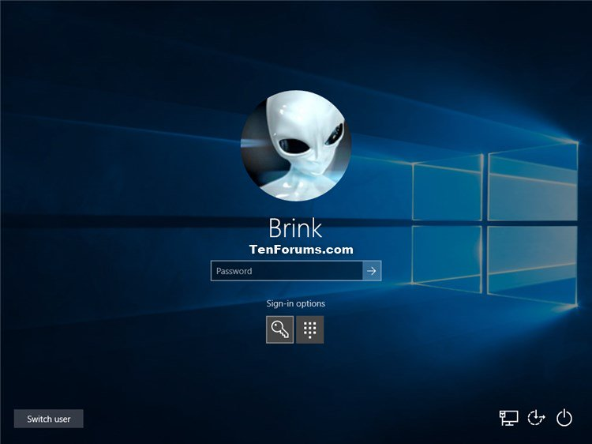
Séance 7 — Comptes, Profils, Permissions et Diagnostic avancé
CHAFIK MOUSTAID — FORMATEUR
🖼 Schéma conceptuel — Nom visible ≠ Identité (SID)
Version 1 — Juin 2026
Illustration : l'écran de connexion affiche le Nom visible — Windows utilise le SID en interne

Slide 5
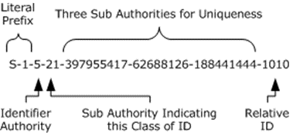
Séance 7 — Comptes, Profils, Permissions et Diagnostic avancé
CHAFIK MOUSTAID — FORMATEUR
🖼 Structure d'un SID (Security Identifier)
Version 1 — Juin 2026
S-1-5-21-[Identifier Authority]-[Sub Authority x3]-[Relative ID] — Chaque partie identifie le domaine et l'utilisateur unique

Slide 6
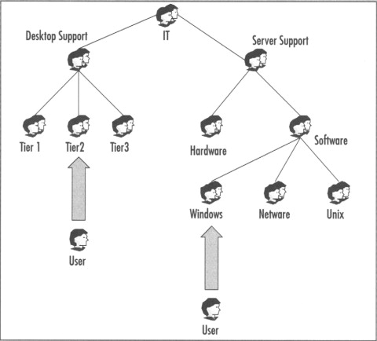
Séance 7 — Comptes, Profils, Permissions et Diagnostic avancé
CHAFIK MOUSTAID — FORMATEUR
🖼 Schéma héritage groupe — arbre d'appartenance
Version 1 — Juin 2026
Un utilisateur hérite des droits de chaque groupe auquel il appartient — les droits s'accumulent, les refus prévalent

Slide 7
Séance 7 — Comptes, Profils, Permissions et Diagnostic avancé
CHAFIK MOUSTAID — FORMATEUR
🔐 6 — DROITS LOCAUX — AUTORISATION SYSTÈME (≠ NTFS)
Qu'est-ce qu'un droit local ?
Piège fréquent — Admin ≠ tout permis
Un droit local est une autorisation système, pas une permission sur un fichier.
Il donne le droit d'effectuer une action au niveau du système d'exploitation.
Exemples de droits locaux :
• Se connecter localement
• Se connecter via Bureau à distance (RDP)
• Arrêter le système
• Installer / charger des pilotes de périphériques
• Modifier l'heure système
• Sauvegarder / restaurer des fichiers
Où les trouver ?
secpol.msc → Stratégies locales → Attribution des droits utilisateur
Cas : Utilisateur a Contrôle total NTFS mais ne peut pas se connecter en RDP.
→ Ce n'est pas un problème NTFS — c'est un droit local manquant.
'Un administrateur peut tout faire.'
FAUX.
Un administrateur peut avoir tous les droits locaux,
mais peut toujours être bloqué par un refus NTFS explicite.
Exemple terrain :
• Est administrateur
• A contrôle total sur un dossier
• MAIS ne peut pas modifier l'heure système
Pourquoi ? Le droit local 'Modifier l'heure système' n'est pas attribué à son groupe.
Résumé :
Permissions NTFS → fichiers
Droits locaux → actions système
Les deux utilisent le SID — niveaux différents.
Version 1 — Juin 2026

Slide 8
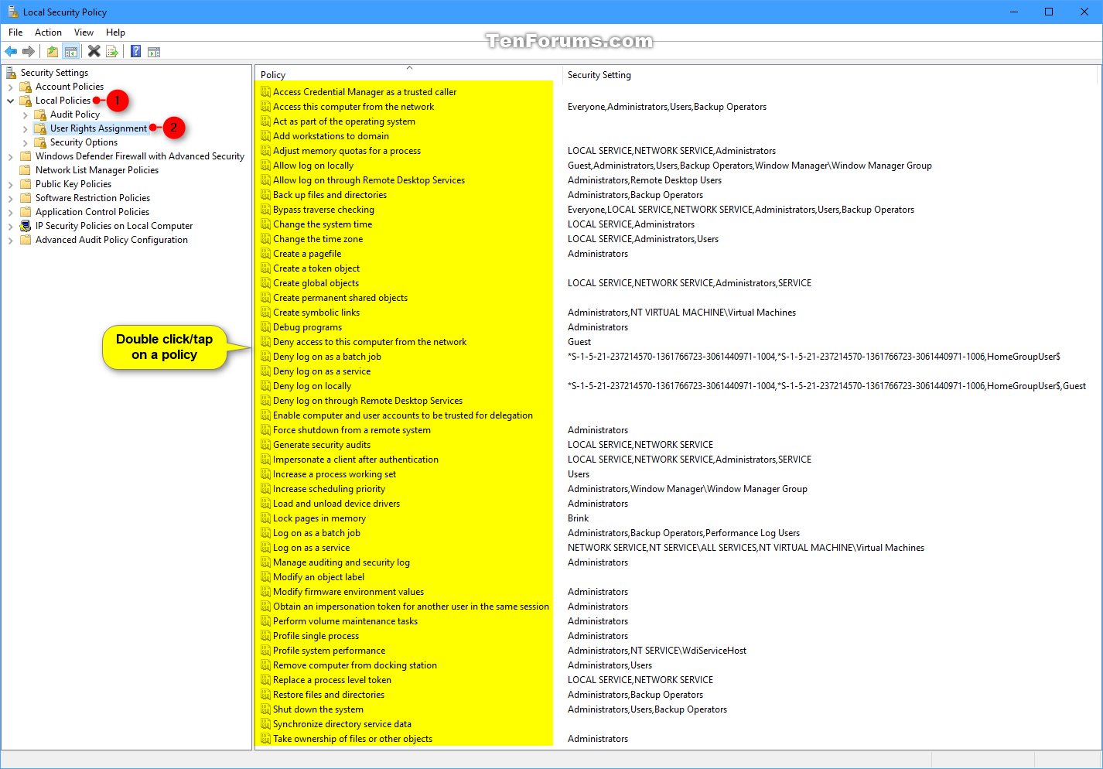
Séance 7 — Comptes, Profils, Permissions et Diagnostic avancé
CHAFIK MOUSTAID — FORMATEUR
🖼 secpol.msc — Stratégies locales / Attribution des droits utilisateur
Version 1 — Juin 2026
Local Security Policy — chaque droit système est listé avec les groupes autorisés. Ici : 'Allow log on locally', 'Log on through Remote Desktop Services', etc.

Slide 9
Séance 7 — Comptes, Profils, Permissions et Diagnostic avancé
CHAFIK MOUSTAID — FORMATEUR
📁 PARTIE 2 — LES PROFILS UTILISATEURS
Profil ≠ Compte | Le profil est l'ENVIRONNEMENT du compte.
Un compte peut exister sans profil. Un profil sans compte = dossier orphelin.
Structure du profil
Processus de chargement
Profil temporaire — causes
C:\Users\NomUtilisateur
├── Desktop
├── Documents
├── Downloads
├── AppData
│ ├── Local
│ ├── Roaming
│ └── LocalLow
└── NTUSER.DAT ⚠️
NTUSER.DAT = ruche registre utilisateur.
Chargé dans HKEY_CURRENT_USER à chaque connexion.
Si corrompu → profil ne charge pas.
1 Windows authentifie le compte
2 Récupère le SID
3 Cherche SID dans ProfileList (registre)
4 Lit ProfileImagePath
5 Charge NTUSER.DAT
6 Monte l'environnement
Si étape échoue → PROFIL TEMPORAIRE
Registre :
HKLM\...\ProfileList\SID
→ ProfileImagePath = C:\Users\Nom
Message : 'Vous avez été connecté avec un profil temporaire.'
Causes :
• NTUSER.DAT corrompu
• Mauvaise fermeture de session
• Antivirus bloquant le chargement
• Clé ProfileList corrompue
• SID en double avec extension .bak
Diagnostic :
1 Vérifier C:\Users\Nom existe
2 Ouvrir regedit → ProfileList
3 Chercher SID + SID.bak
4 Supprimer SID vide, renommer .bak → SID
⚠️ Les données sont souvent encore présentes !
Ne jamais supprimer le profil précipitamment.
Version 1 — Juin 2026

Slide 10
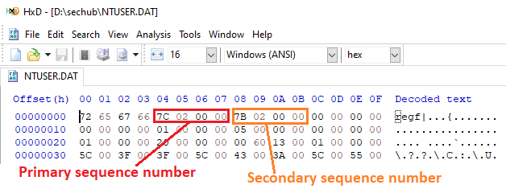
Séance 7 — Comptes, Profils, Permissions et Diagnostic avancé
CHAFIK MOUSTAID — FORMATEUR
🖼 NTUSER.DAT — Structure interne de la ruche registre utilisateur
Version 1 — Juin 2026
HxD : structure binaire de NTUSER.DAT avec séquences primaire et secondaire — interruption lors de l'écriture = corruption du profil

Slide 11
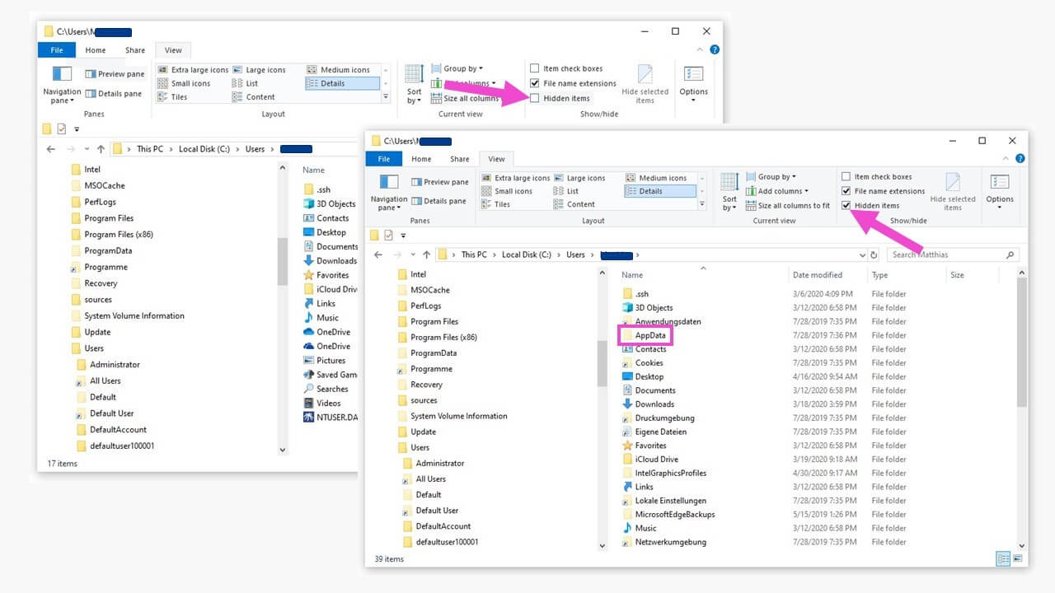
Séance 7 — Comptes, Profils, Permissions et Diagnostic avancé
CHAFIK MOUSTAID — FORMATEUR
🖼 C:\Users — Structure complète avec AppData visible
Version 1 — Juin 2026
Explorateur Windows avec 'Éléments masqués' activé — AppData visible, NTUSER.DAT présent. Les données sont souvent intactes même lors d'un profil temporaire.

Slide 12
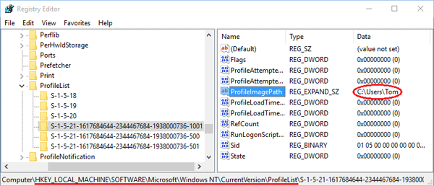
Séance 7 — Comptes, Profils, Permissions et Diagnostic avancé
CHAFIK MOUSTAID — FORMATEUR
🖼 Registre — ProfileList et ProfileImagePath
Version 1 — Juin 2026
HKLM\Software\Microsoft\Windows NT\CurrentVersion\ProfileList\SID — ProfileImagePath pointe vers C:\Users\Tom

Slide 13
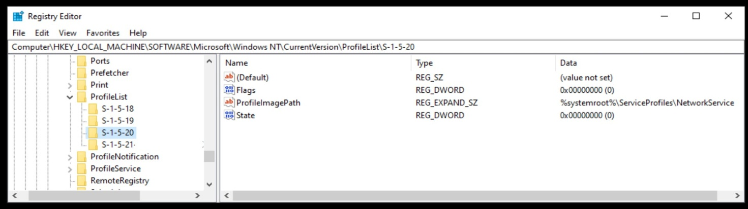
Séance 7 — Comptes, Profils, Permissions et Diagnostic avancé
CHAFIK MOUSTAID — FORMATEUR
🖼 Registre — Vue complète de la clé ProfileList
Version 1 — Juin 2026
Registre éditeur : chaque SID correspond à un profil utilisateur — si on voit SID et SID.bak = profil temporaire déclenché

Slide 14
Séance 7 — Comptes, Profils, Permissions et Diagnostic avancé
CHAFIK MOUSTAID — FORMATEUR
💡 PROFIL — CAS TERRAIN ET ERREURS FRÉQUENTES
Coupure courant — pourquoi ça corrompt
Supprimer un compte ≠ Supprimer le dossier
Quand l'utilisateur est connecté, NTUSER.DAT est ouvert et Windows y écrit en permanence.
Si l'électricité coupe :
• Windows n'a pas le temps de fermer proprement la ruche
• L'écriture est interrompue
• Fichier laissé dans un état incohérent
• Au redémarrage : Windows tente de charger NTUSER.DAT → structure invalide → profil temporaire
Même cause pour un antivirus :
Si l'AV analyse/bloque NTUSER.DAT au moment du chargement → Windows ne peut pas ouvrir la ruche → profil temporaire.
Supprimer un compte :
• Supprime l'entrée dans SAM
• Supprime le SID du système
Mais Windows ne supprime PAS C:\Users\Nom
(pour éviter perte accidentelle de données)
Conséquence : si on recrée un user même nom :
• Nouveau SID → accès refusé aux anciens fichiers
Supprimer un compte supprime l'identité, pas l'environnement.
Problème
Cause technique
Coupure courant → profil temporaire
NTUSER.DAT écriture interrompue
Antivirus → profil temporaire
Fichier verrouillé ou mis en quarantaine
Suppression compte → accès refusé
SID supprimé, dossier conservé — SID différent
❌ Erreurs à ne JAMAIS faire : Supprimer profil immédiatement · Recréer sans sauvegarde · Réinstaller Windows
Profil partiel
NTUSER.DAT partiellement corrompu ou AppData inaccessible
Version 1 — Juin 2026

Slide 15
Séance 7 — Comptes, Profils, Permissions et Diagnostic avancé
CHAFIK MOUSTAID — FORMATEUR
👥 PARTIE 3 — GROUPES, ACCESS TOKEN ET PERMISSIONS NTFS
Access Token — créé à la connexion, utilisé pour TOUTES les actions
1 Authentification → 2 Récupère SID → 3 Récupère tous les groupes → 4 Crée l'Access Token (SID + groupes + droits locaux) → 5 Token utilisé pour chaque action
Groupe Windows
Droits typiques
Usage
Administrateurs
Contrôle total système (sous réserve NTFS)
Administration du PC
Utilisateurs
Droits standards — pas d'installation de logiciels
Comptes standards
Invités
Accès très restreint — profil temporaire
Accès ponctuel
Utilisateurs Bureau à distance
Droit RDP (droit local, pas NTFS)
Connexion à distance
Type
S'applique à
Outil Windows
Exemple
Droit local
Actions système OS
secpol.msc
Installer un pilote · Arrêter le PC · Se connecter en RDP
Permission NTFS
Fichiers et dossiers
Propriétés → Sécurité
Lire C:\Data · Modifier un dossier
🔥 RÈGLE ABSOLUE NTFS : Refus explicite > Autorisation. Même pour un administrateur. Toujours sans exception.
Comment Windows calcule les permissions effectives :
1 Windows récupère l'Access Token (SID user + SID groupes)
2 Compare tous les SID du token avec les ACE de l'ACL du fichier
3 Additionne toutes les autorisations (cumul des groupes)
4 Applique les refus explicites → ils écrasent toutes les autorisations
Version 1 — Juin 2026

Slide 16
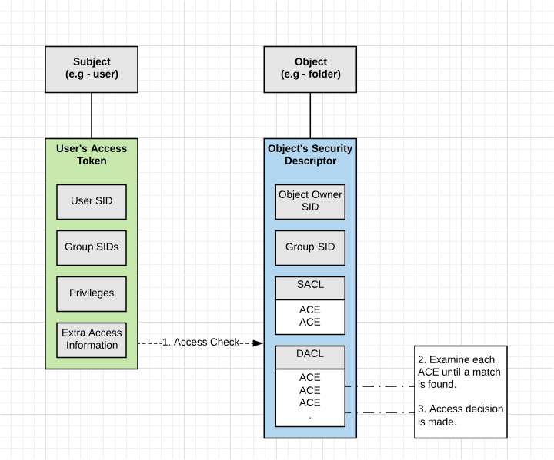
Séance 7 — Comptes, Profils, Permissions et Diagnostic avancé
CHAFIK MOUSTAID — FORMATEUR
🖼 Access Token vs Security Descriptor — Comment Windows vérifie l'accès
Version 1 — Juin 2026
Sujet (User's Access Token : SID user, Group SIDs, Privileges) → Object's Security Descriptor (ACL avec SACL + DACL) → ACE → décision Allow/Deny

Slide 17
Séance 7 — Comptes, Profils, Permissions et Diagnostic avancé
CHAFIK MOUSTAID — FORMATEUR
🔒 PARTIE 4 — PERMISSIONS NTFS EN PROFONDEUR
NTFS = système de fichiers Windows — il gère stockage, journalisation, chiffrement, compression et surtout les PERMISSIONS.
Chaque fichier/dossier possède : un propriétaire (SID) + une ACL (Access Control List)
Structure ACL / ACE
Permission
Ce qu'elle permet
ACL (Access Control List) = liste d'entrées ACE
Chaque ACE (Access Control Entry) contient :
• Un SID (utilisateur ou groupe)
• Un type : Autoriser ou Refuser (Deny)
• Un niveau d'accès (Lecture, Écriture, Contrôle total...)
🔥 Deny > Allow. Toujours. Sans exception.
Lecture
Voir et copier les fichiers
Écriture
Créer, modifier
Modification
Lecture + écriture + suppression
Contrôle total
Tout + modifier les permissions elles-mêmes
Permissions avancées
Traverser dossier · Lire attributs · Prendre possession...
Héritage des permissions
Par défaut : dossier parent → sous-dossiers/fichiers. Permission explicite prime sur héritée. On peut désactiver l'héritage (→ convertir en explicites).
Situation terrain
Cause
Solution
Admin — accès refusé
Deny NTFS explicite sur ce dossier
Prendre possession → réappliquer permissions
Lecture OK, modification KO
Permission héritée Lecture uniquement
Ajouter ACE Modification explicite
SID inconnu dans ACL
Compte supprimé, SID encore présent
Prendre possession → recréer compte
Suppression OK, écriture KO
Supprimer autorisé / Écriture refusée
Analyser l'ACL complète — nuance subtile
Version 1 — Juin 2026

Slide 18
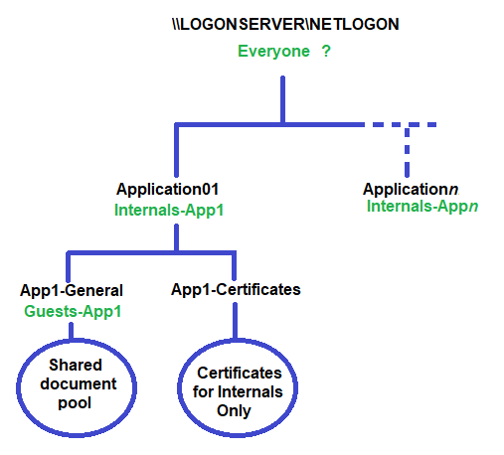
Séance 7 — Comptes, Profils, Permissions et Diagnostic avancé
CHAFIK MOUSTAID — FORMATEUR
🖼 Héritage des permissions — Structure arborescente
Version 1 — Juin 2026
Chaque niveau hérite des permissions du parent — Application01 → App1-General → Shared document pool. Les groupes (Guests-App1, Internals-App1) déterminent l'accès à chaque branche.

Slide 19
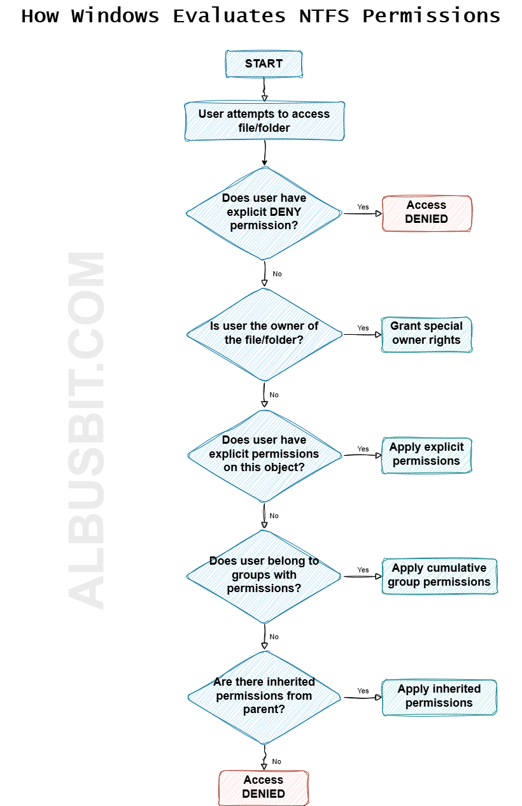
Séance 7 — Comptes, Profils, Permissions et Diagnostic avancé
CHAFIK MOUSTAID — FORMATEUR
🖼 Comment Windows évalue les permissions NTFS — Flowchart complet
Version 1 — Juin 2026
START → Deny explicite? → Oui : Accès REFUSÉ · Non → Propriétaire? → Permissions explicites? → Groupes? → Héritage? → Non : Accès REFUSÉ

Slide 20
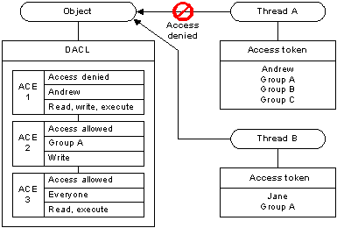
Séance 7 — Comptes, Profils, Permissions et Diagnostic avancé
CHAFIK MOUSTAID — FORMATEUR
🖼 DACL et ACE — Mécanisme de contrôle d'accès
Version 1 — Juin 2026
Thread A (Andrew, Group A, B, C) → Object DACL : ACE1 Deny Andrew · ACE2 Allow Group A Write · ACE3 Allow Everyone Read/Execute → Thread A refusé malgré Group A

Slide 21
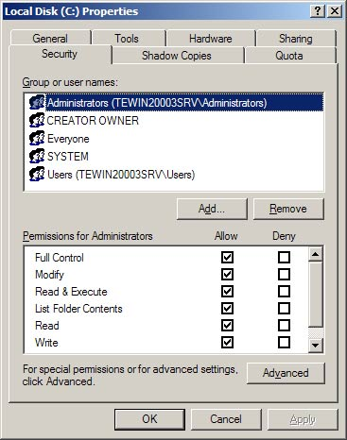
Séance 7 — Comptes, Profils, Permissions et Diagnostic avancé
CHAFIK MOUSTAID — FORMATEUR
🖼 Interface NTFS — Onglet Sécurité (Propriétés d'un dossier)
Version 1 — Juin 2026
Propriétés → Sécurité : liste des groupes (Administrateurs, CREATOR OWNER, Everyone, SYSTEM, Users) avec les cases Allow/Deny pour chaque permission

Slide 22
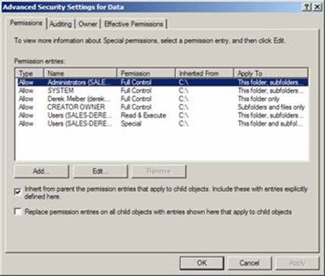
Séance 7 — Comptes, Profils, Permissions et Diagnostic avancé
CHAFIK MOUSTAID — FORMATEUR
🖼 Advanced Security Settings — ACE avec héritage détaillé
Version 1 — Juin 2026
Advanced Security Settings for Data : Type / Nom / Permission / Inherited From / Apply To — 'Inherit from parent...' définit la propagation aux sous-dossiers

Slide 23
Séance 7 — Comptes, Profils, Permissions et Diagnostic avancé
CHAFIK MOUSTAID — FORMATEUR
🔍 PARTIE 5 — DIAGNOSTIC PROFESSIONNEL PAR COUCHES
Règle d'or : diagnostiquer par couche — ne jamais sauter d'étage — un technicien ne 'tente pas', il vérifie.
1 Identifier l'utilisateur exact
Quel compte connecté ? Local ou Microsoft ? Est-ce le bon ? → whoami
2 Vérifier les groupes
Est-il vraiment admin ? Membre RDP ? → whoami /groups
3 Vérifier les droits locaux
Peut-il se connecter ? Installer ? → secpol.msc → Attribution droits
4 Vérifier le profil
Bureau vide ? Profil temporaire ? Dossier présent ? ProfileList ? SID.bak ?
5 Vérifier NTFS
ACL correcte ? Refus explicite ? Héritage activé ? Propriétaire correct ?
6 Vérifier le propriétaire
SID inconnu ? Ancien disque ? Migration système ? → Prendre possession
Version 1 — Juin 2026

Slide 24
Séance 7 — Comptes, Profils, Permissions et Diagnostic avancé
CHAFIK MOUSTAID — FORMATEUR
🧩 CAS GLOBAL NIVEAU N2 — ANALYSE COUCHE PAR COUCHE
Situation
Analyse par couches
Utilisateur ne peut pas accéder à D:\Finance
• Est administrateur ✅
• A migré un ancien disque
• Peut lire mais pas modifier
• Bureau normal (pas de profil temporaire)
✅ Couche 1 — Compte : correct
✅ Couche 2 — SID : OK
✅ Couche 3 — Groupe Administrateurs : OK
✅ Couche 4 — Droits locaux : OK
✅ Couche 5 — Profil : OK
⚠️ Couche 6 — NTFS : SUSPECT
⚠️ Couche 7 — Propriétaire : SUSPECT
Conclusion et solution
Cause : ancien SID propriétaire des fichiers (disque migré) + permissions héritées incomplètes.
Solution : 1) Prendre possession du dossier D:\Finance 2) Réappliquer les permissions pour le compte actuel 3) Vérifier héritage activé.
Erreur classique
Pourquoi c'est faux
❌ Réinstaller Windows
Le problème est dans l'ACL, pas dans l'OS
❌ Supprimer l'utilisateur
Changerait le SID — aggraverait le problème
❌ Désactiver UAC
Contourne la sécurité sans résoudre la cause
❌ Donner 'Contrôle total' partout
Mauvaise pratique — crée des failles de sécurité
❌ Ignorer le refus explicite
Il écrase toutes les autorisations — doit être traité
Version 1 — Juin 2026

Slide 25
Séance 7 — Comptes, Profils, Permissions et Diagnostic avancé
CHAFIK MOUSTAID — FORMATEUR
🧪 CAS PRATIQUES — CE QUE VOUS VERREZ SUR TEAMS
🧪 Exercice 1 — Bureau vide
🧪 Exercice 2 — Admin refusé NTFS
🧪 Exercice 3 — Pas de RDP
Mise en situation :
Utilisateur se connecte, bureau complètement vide, documents disparus.
Questions :
• Premier réflexe ?
• C:\Users\Nom existe encore ?
• Clé registre ProfileList ?
💡 Bureau vide = profil temporaire probable
Mise en situation :
Admin dit : 'C:\Finance : Accès refusé même en tant qu'admin.'
Questions :
• Quelle couche vérifier ?
• Deny NTFS explicite ?
• Comment prendre possession ?
💡 Admin ≠ tout permis → vérifier ACL
Mise en situation :
Utilisateur a Contrôle total NTFS mais ne peut pas se connecter en RDP.
Questions :
• Quelle couche ?
• Droit local ou NTFS ?
• Quel groupe vérifier ?
💡 RDP = droit local, pas NTFS
✅ CORRIGÉS
Bureau vide → vérifier profil temporaire → ProfileList registre → chercher SID.bak → renommer clé SID.bak → SID
Admin refusé → vérifier ACL → chercher Deny explicite → prendre possession du dossier → réappliquer les droits
Pas RDP → vérifier droit local 'Autoriser la session via Bureau à distance' → ajouter au groupe 'Utilisateurs du Bureau à distance'
Version 1 — Juin 2026

Slide 26
Séance 7 — Comptes, Profils, Permissions et Diagnostic avancé
CHAFIK MOUSTAID — FORMATEUR
✅ CHECKLIST OBLIGATOIRE — FIN DE SÉANCE 7
Validez chaque point avec votre formateur avant de déclarer la séance terminée.
Je comprends que le nom visible ≠ identité réelle — le SID est l'identité système Windows
Je sais ce qu'est un SID et pourquoi recréer un compte avec le même nom crée un nouveau SID
Je connais la structure d'un profil : C:\Users\Nom → NTUSER.DAT → HKEY_CURRENT_USER
Je diagnostique un profil temporaire : C:\Users → ProfileList → SID.bak → correction registre
Je distingue droits locaux (secpol.msc — actions système) et permissions NTFS (fichiers/dossiers)
Je comprends l'Access Token : SID + groupes + droits — calculé une fois à la connexion
Je connais la règle NTFS absolue : Deny > Allow, même pour un administrateur
Je connais ACL / ACE : chaque fichier a une liste d'entrées (SID + type Autoriser/Refuser + niveau)
Je sais ce qu'est l'héritage NTFS et comment une permission explicite prime sur une permission héritée
J'applique la méthode à 6 couches : Compte → Groupes → Droits locaux → Profil → NTFS → Propriétaire
FIN DE LA SÉANCE 7 — SUPPORT VALIDÉ
Version 1 — Juin 2026

